Slide 1
频率原则
Cat book
2024年5月

Slide 2
回顾——频率原则

Slide 3
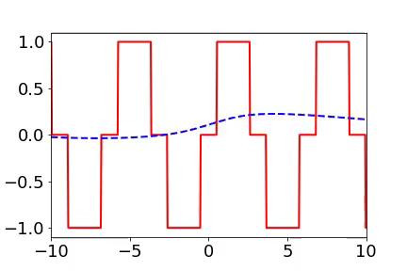
时域空间一维例子的频率原则
Red:
target function
Blue:
DNN fitting

Slide 4
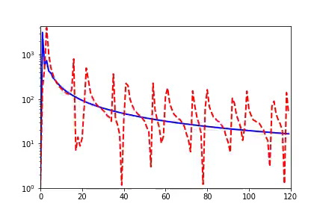
频域空间一维例子的频率原则
Red:
target function
Blue:
DNN fitting

Slide 5
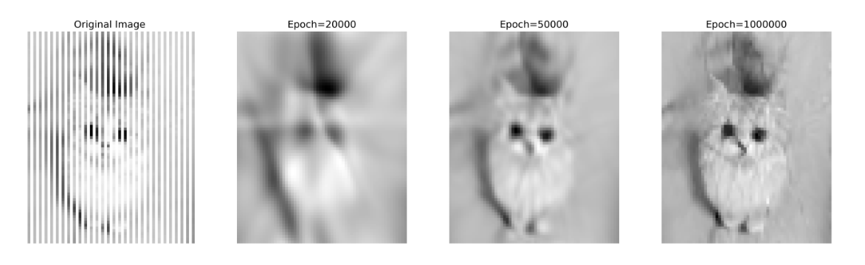
二维图片的频率原则
拟合一张图片

Slide 6
进阶篇——频率原则的高维实验

Slide 7
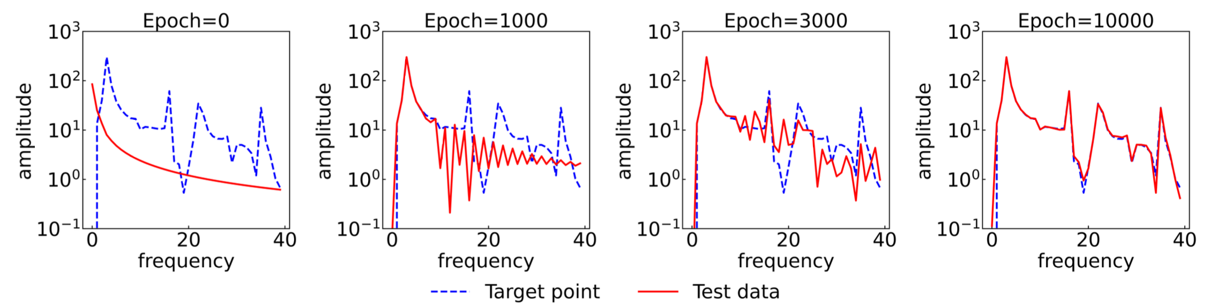
研究困难：高维频域空间刻画难度大
之前的一维实验从函数空间层面揭示了神经网络训练过程中的频率原则
可以直接在频域空间观察拟合规律
高维空间频率的概念和傅里叶变换的应用都变得更加抽象和难以想象

Slide 8
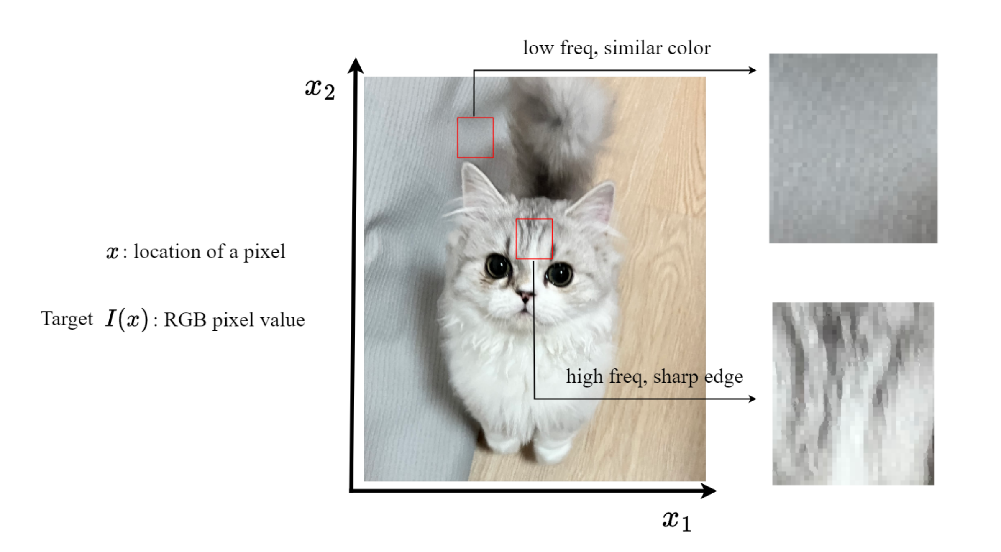
图像频率: 输入信号自身的频率特性
低频：像素点与周围像素点灰度 (或 RGB) 值接近
高频：当像素点的灰度值 (或 RGB) 值变化剧烈

Slide 9
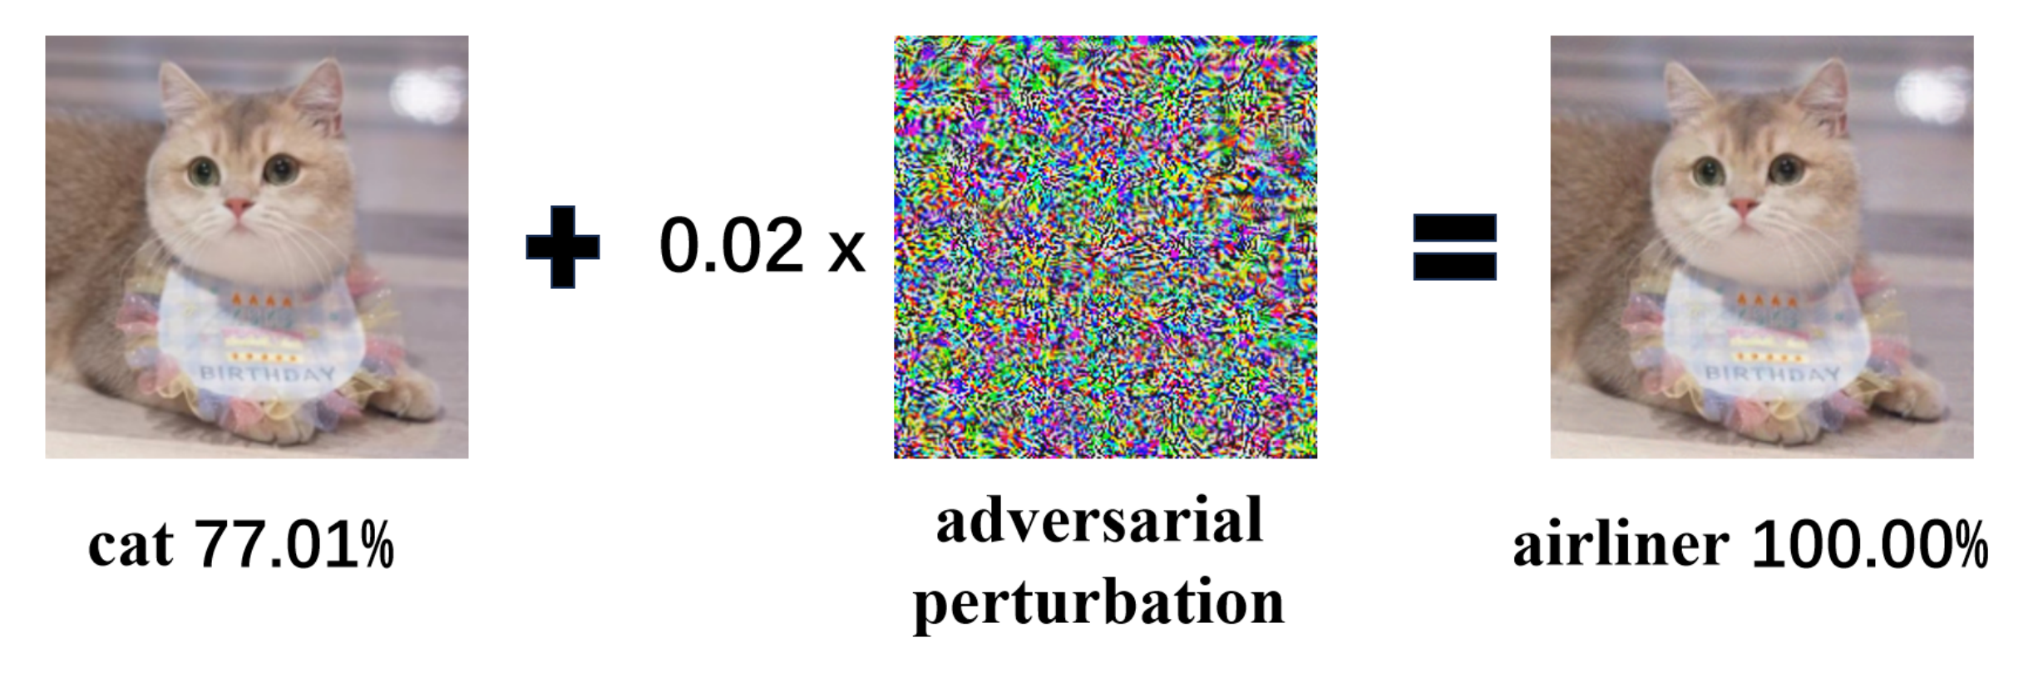
响应频率: 函数输出对输入变化的敏感程度
响应频率描述了函数输出对输入变化的敏感程度, 反映了函数在不同方向上的变化剧烈程度
对于高维函数中的某一点, 沿着不同的方向, 其主导的频率成分可能有很大差异。
e.g., 上图中左图猫沿一方向进行微小扰动，导致网络输出剧烈变化 -----> 高频方向
Q: 为何出出现如此高频的成分？

Slide 10
图像频率与响应频率
图像频率：数据点内部的频率（图像拟合）
响应频率：输入到输出映射的频率（图像分类）
高维函数中，更关注从输入到输出的响应频率

Slide 11
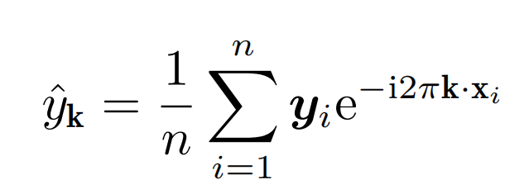

高维傅里叶变换的困难
非均匀离散傅里叶变换：
存在维数灾难
以MNIST为例：频率为784维向量，如果频率空间每个维度采两个点，共$2^{784}个$点。
需要寻求高效的替代方式

Slide 12
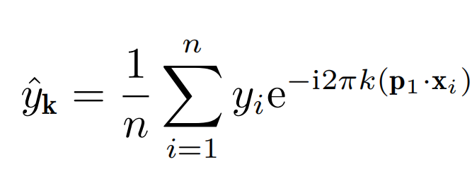

替代方法一：投影法
基本思想：只计算函数在高维频率空间中某一特定方向上的频率分量
其中$p_{1}$为选定投影方向，并取$k=kp_{1}$
投影方向可以任取，一般取为数据的主成分方向（信息较多、包含不同频率成分）

Slide 13
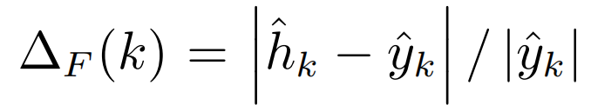
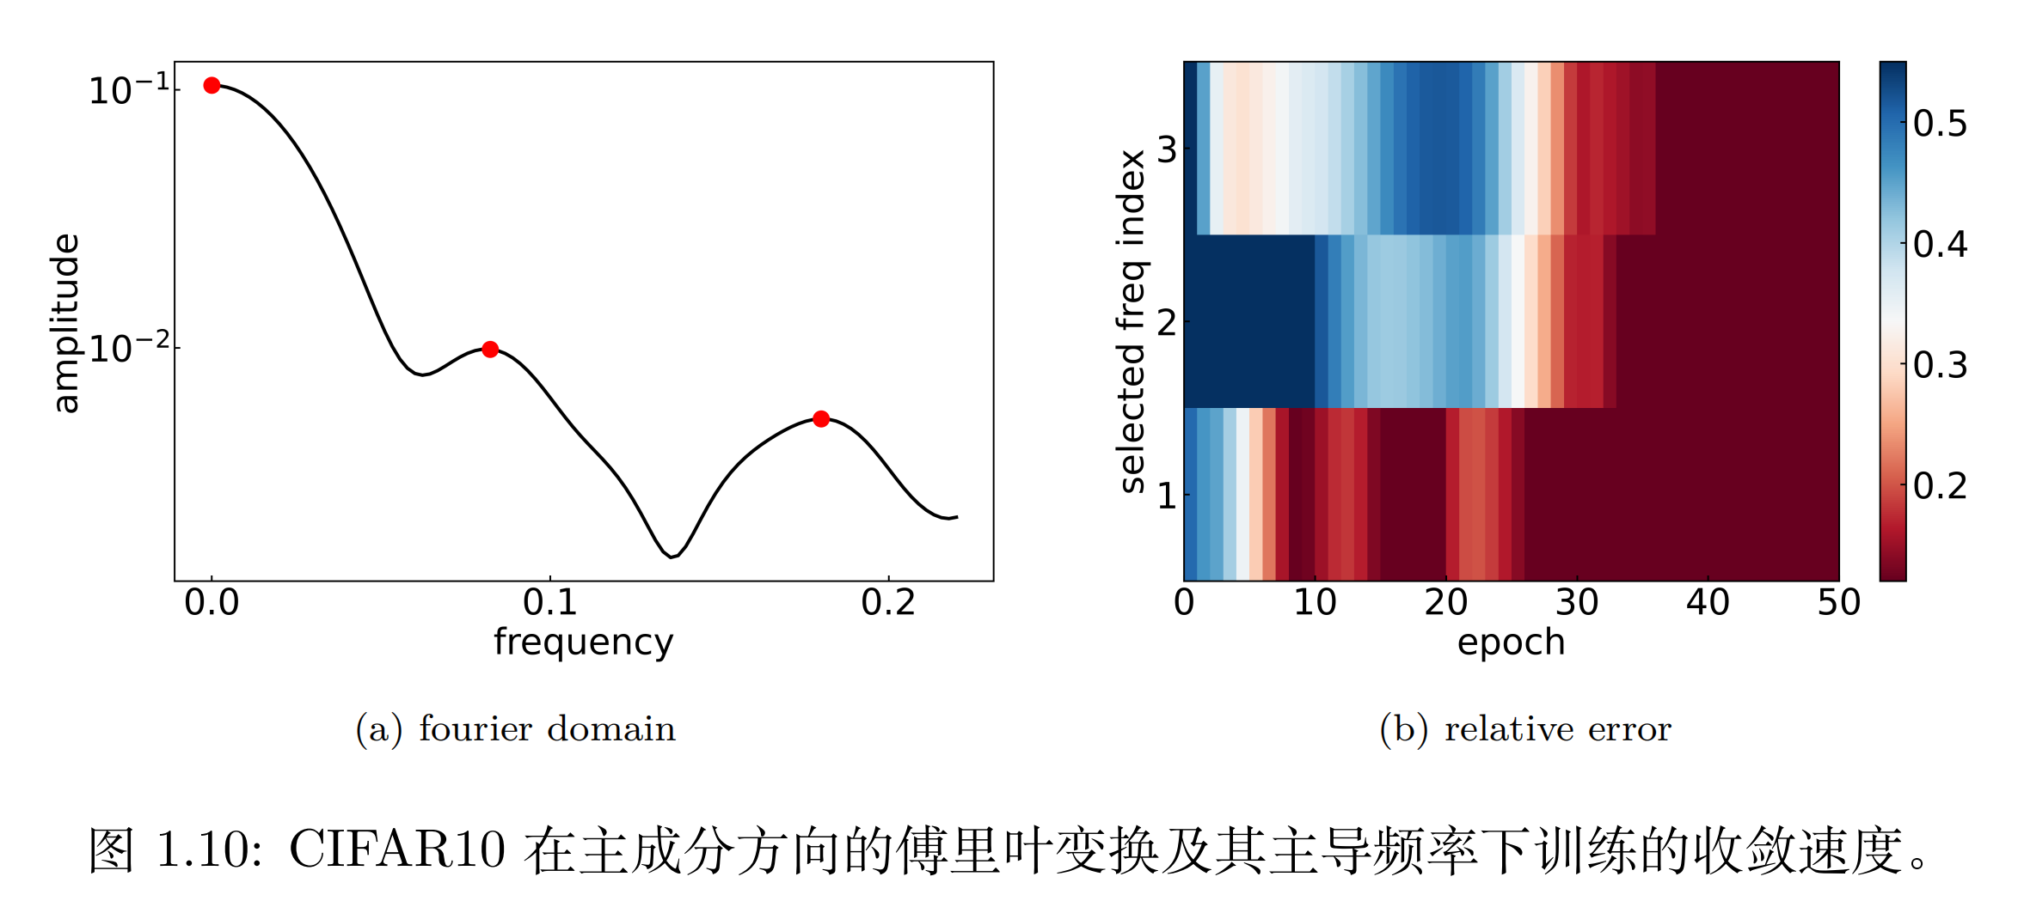
替代方法一：投影法

Slide 14
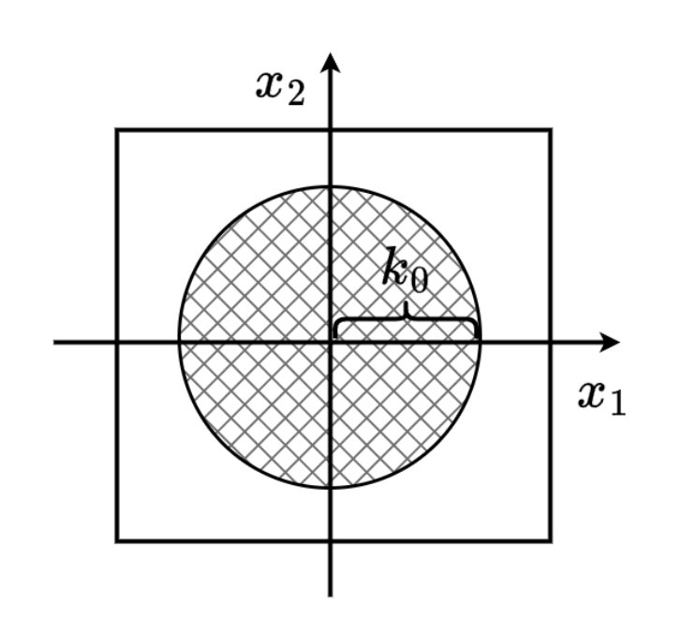
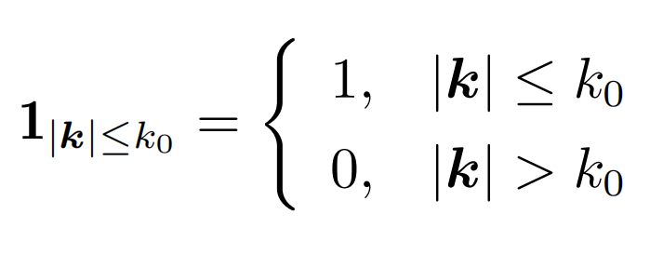
替代方法二：滤波法
基本思想：将频率空间分为低频和高频两个部分，然后分别检验低频部分和高频部分的收敛情况
常规的高低频获取方式：
低频成分：傅里叶变换获取频率信息，舍去高频，仅对低频做逆变换
高频成分：整体减低频
通过示性函数简单实现：
存在的问题：维数灾难

Slide 15
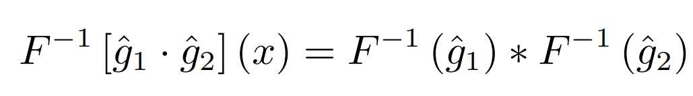
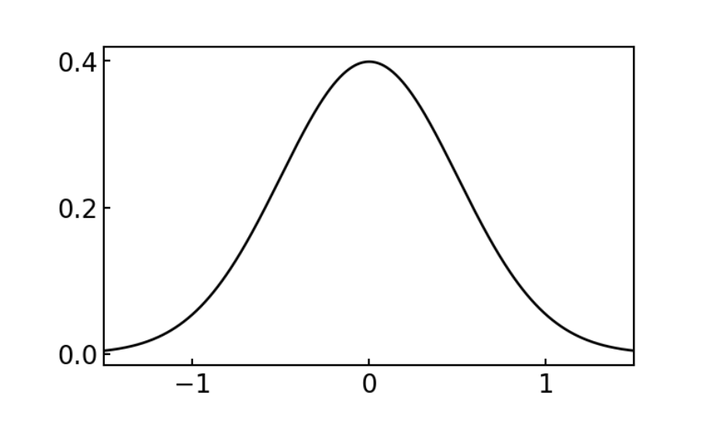
替代方法二：滤波法
解决方法：1、利用卷积定理；2、采用高斯函数来近似示性函数
卷积定理：
高斯函数近似示性函数（避免示性函数傅里叶逆变换带来的维数灾难）：
1、高斯函数呈指数衰减
2、高斯函数的傅里叶逆变换仍然是高斯函数

Slide 16
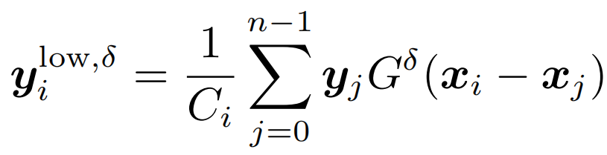
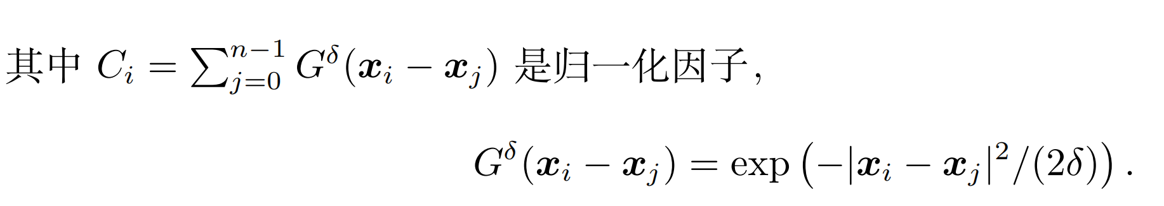
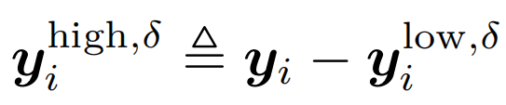
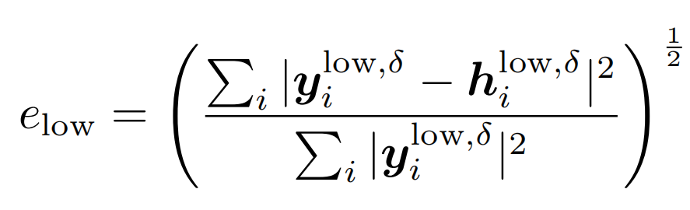
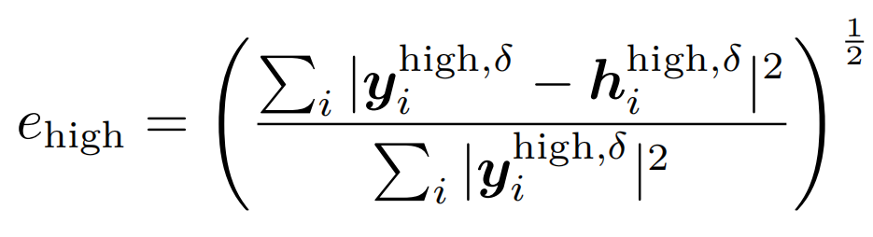
替代方法二：滤波法
低频成分：
高频成分：
相对误差：

Slide 17
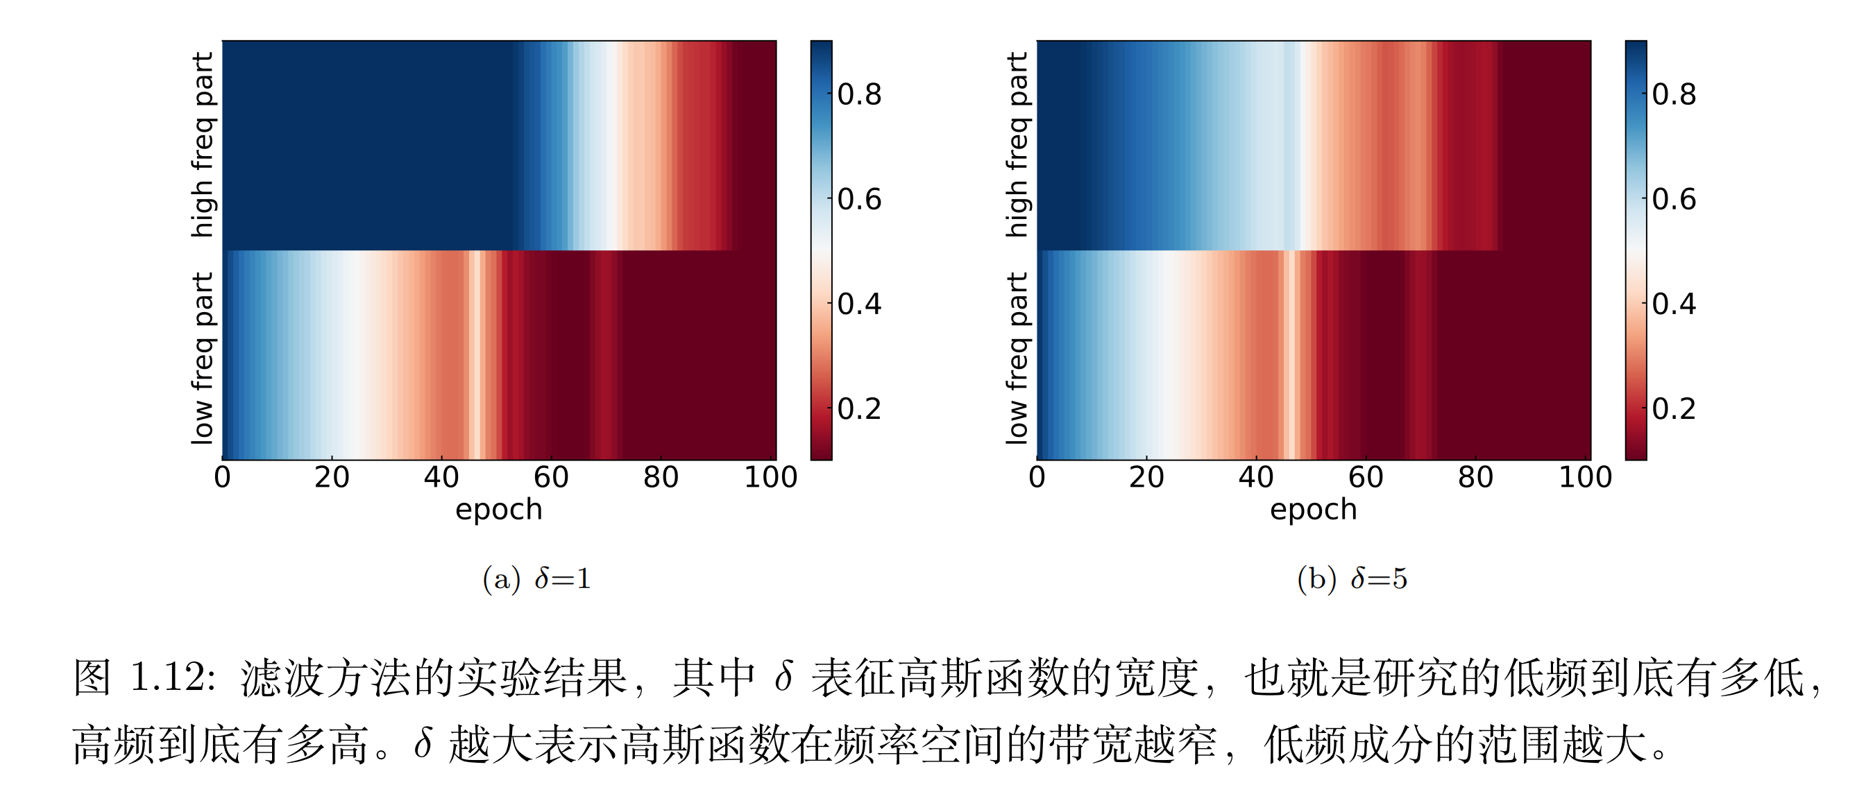
替代方法二：滤波法
CIFAR10

Slide 18
从频率原则理解神经网络
张众望
2024年5月22日 Wednesday

Slide 19
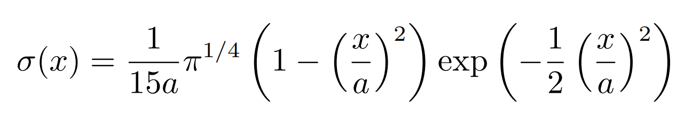
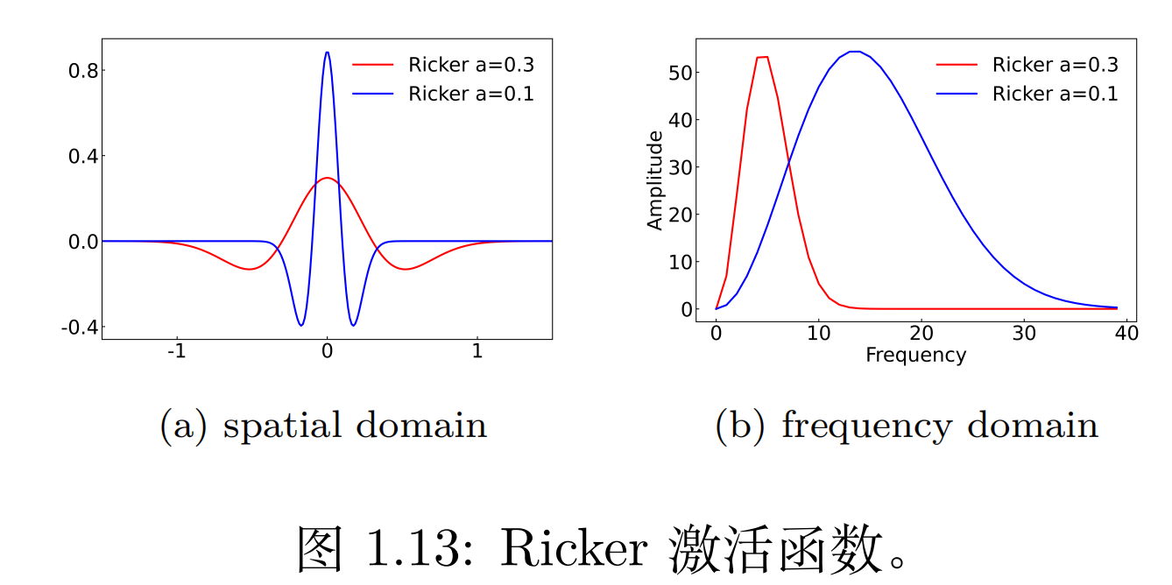

实验理解频率原则的必要性
一维实验
目标函数：
$$\sin\left(x\right)+\sin\left(3x\right)+sin⁡(5x)$$
ricker激活函数：
Ricker函数中的a越大，网络对低频成分的拟合速度越快
反之，对高频拟合速度越快

Slide 20
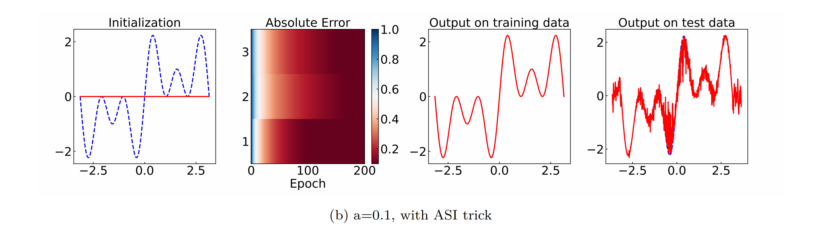
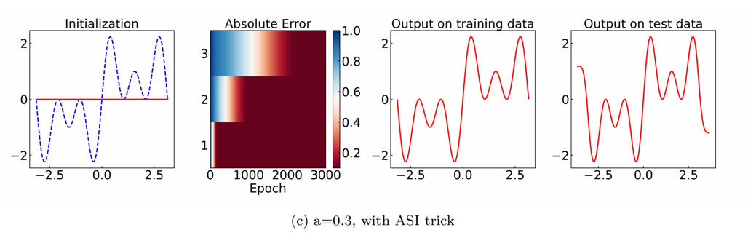
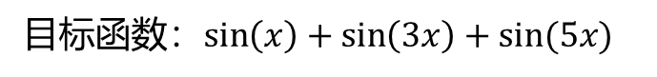
实验理解频率原则的必要性
一维实验
目标函数：$\sin\left(x\right)+\sin\left(3x\right)+sin⁡(5x)$
a较小时，不满足频率原则，泛化性差
a较大时，满足频率原则，泛化性好

Slide 21
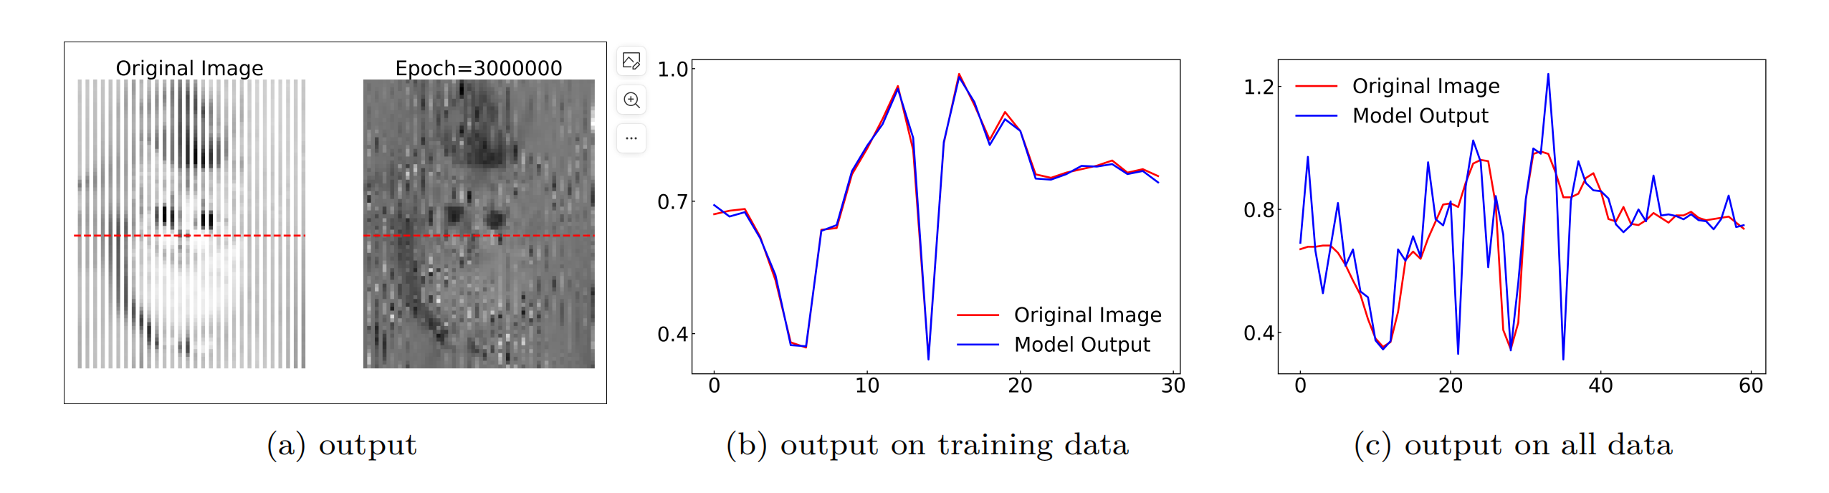
实验理解频率原则的必要性
二维实验
奇数行列的数据进行训练，并取剩下的数据作为测试
大参数初始化
偶数列产生剧烈震荡

Slide 22
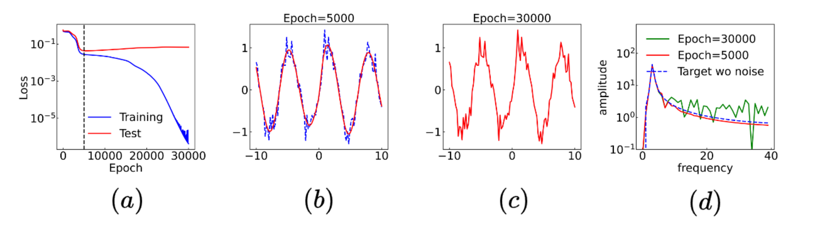
Early-stopping 的频率角度理解
训练数据中带有噪音
5000步时与目标值分布相似，30000步时具有更多高频噪声
测试loss先降低后增高，由于频率原则，后续拟合的噪声会使泛化性变差

Slide 23
神经网络的优势与局限
Q1: 神经网络具有低频偏好, 那么这些可以被很好泛化的数据是否本身也有低频主导的特性呢?
Q2: 我们是否可以找到一些高频主导的数据, 证明神经网络在这类数据中无法很好地泛化?

Slide 24
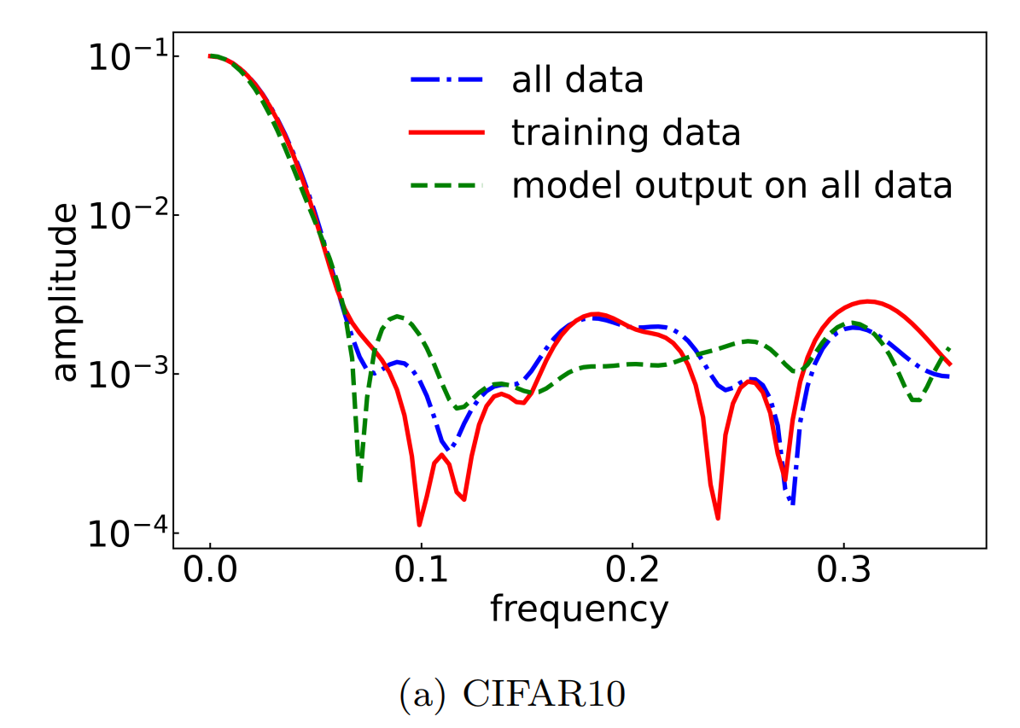
神经网络的优势与局限
Q1: 神经网络具有低频偏好, 那么这些可以被很好泛化的数据是否本身也有低频主导的特性呢?
低频占优

Slide 25
神经网络的优势与局限
Q2: 我们是否可以找到一些高频主导的数据, 证明神经网络在这类数据中无法很好地泛化?
奇偶函数：
高频占优
1024个数据点，取200个作为训练集
神经网络测试准确率只有50%

Slide 26
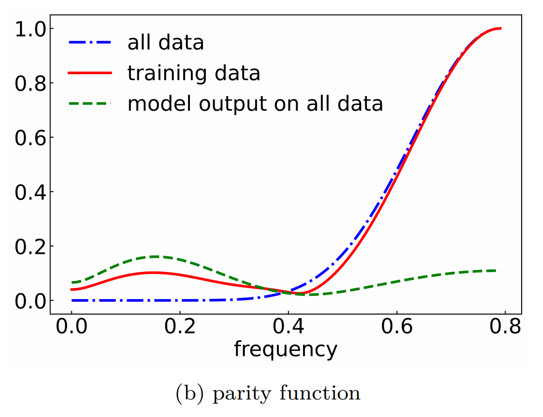
神经网络的优势与局限
Q2: 我们是否可以找到一些高频主导的数据, 证明神经网络在这类数据中无法很好地泛化?
红线与蓝线在低频具有明显差异，由于采样不足，会导致训练数据产生一些假的低频。神经网络（绿线以低频拟合数据）

Slide 27
频率原则的机制分析
张众望
2024年5月22日 Wednesday

Slide 28
基础篇——频率原则的影响因素

Slide 29
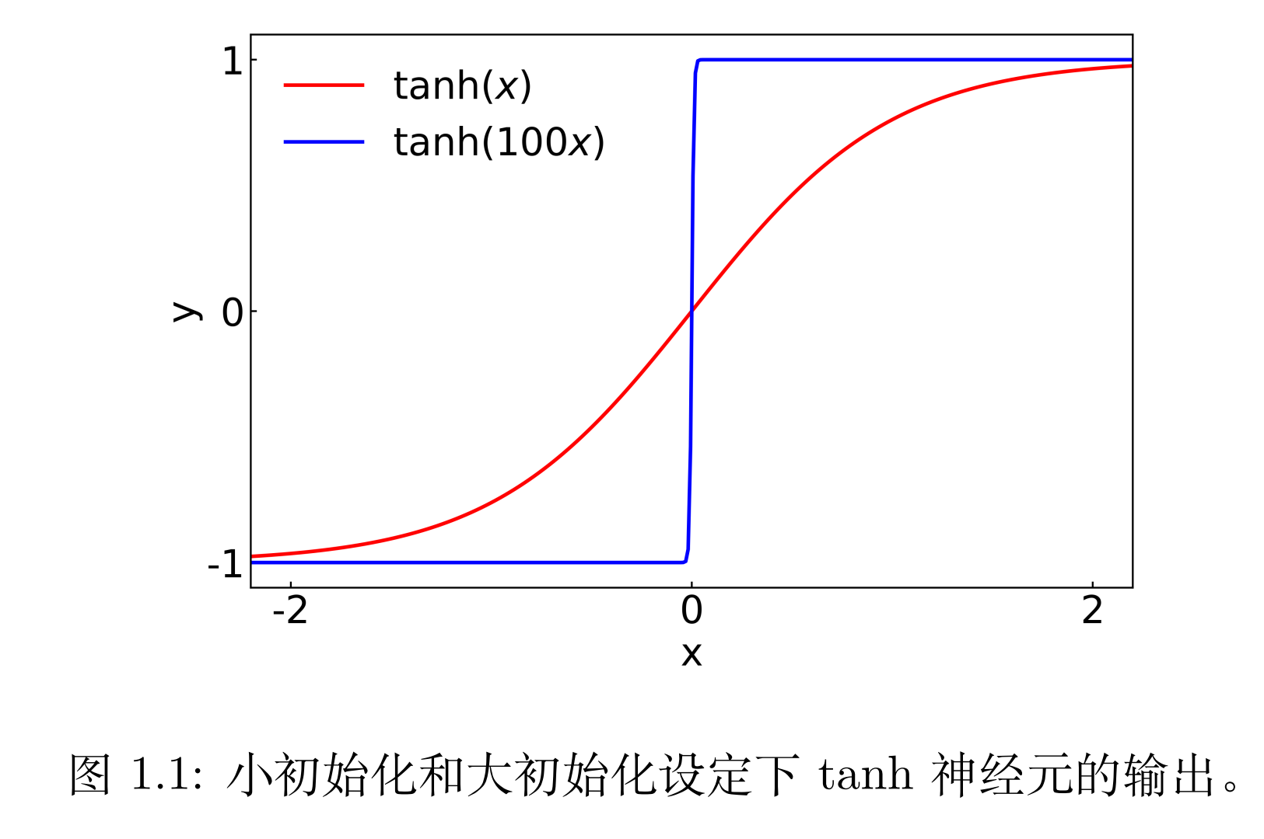
初始化权重大小的影响
直观：大初始化会带来更多的高频信息

Slide 30
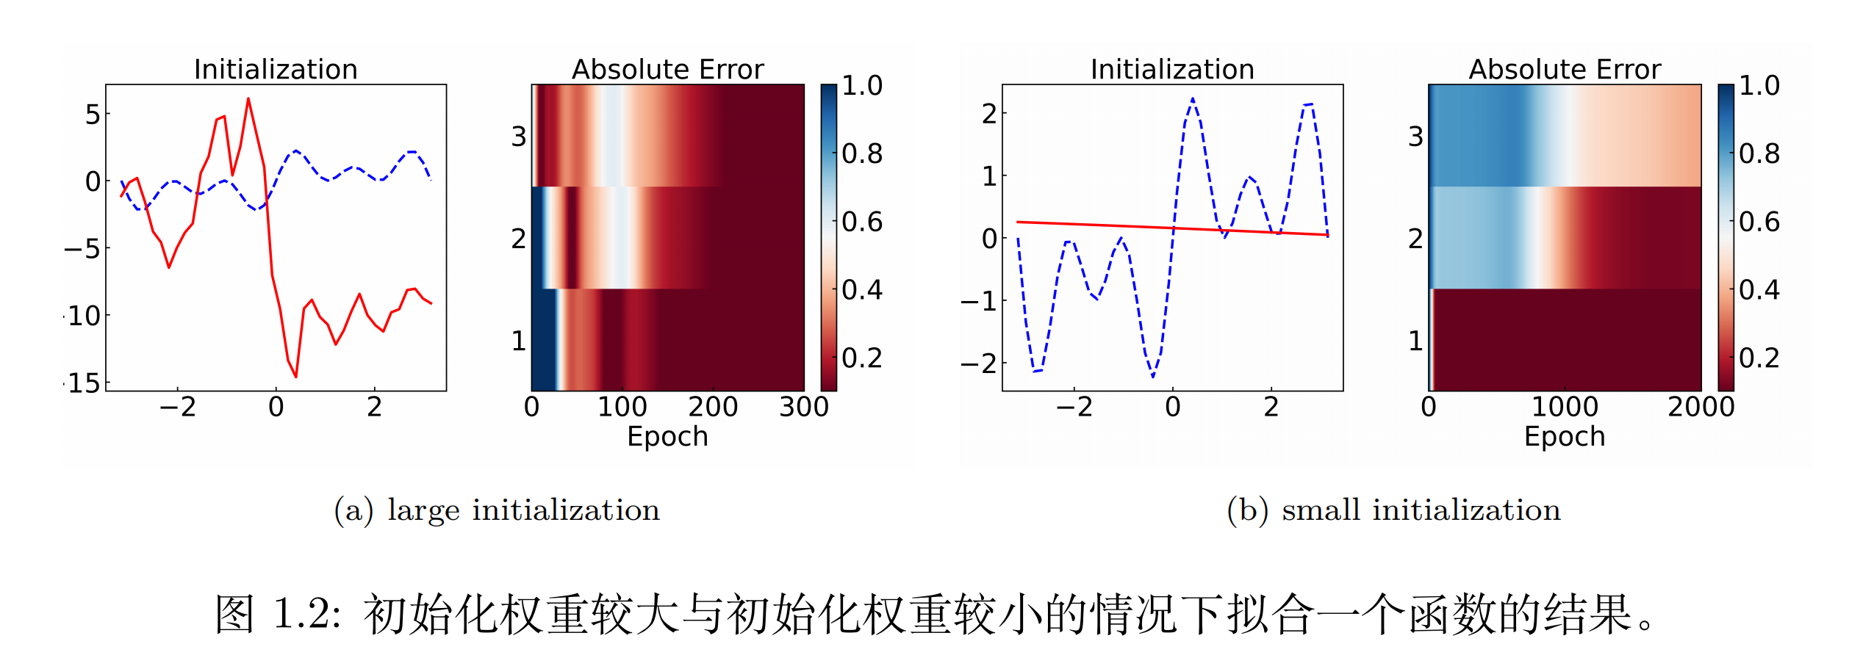
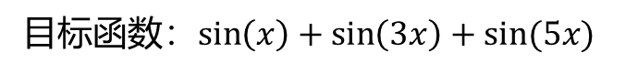
初始化权重大小的影响
目标函数：$\sin\left(x\right)+\sin\left(3x\right)+sin⁡(5x)$
大初始化：在初始状态下引入很多高频信息
频率原则：神经网络不会学习比数据集频率更高的信息, 这也就意味着训练过程无法完全抵消初始化带来的高频干扰。

Slide 31
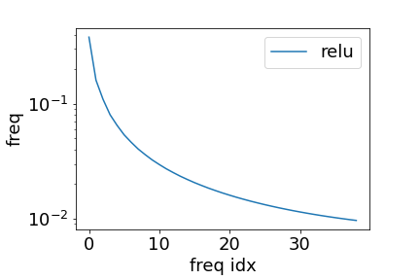
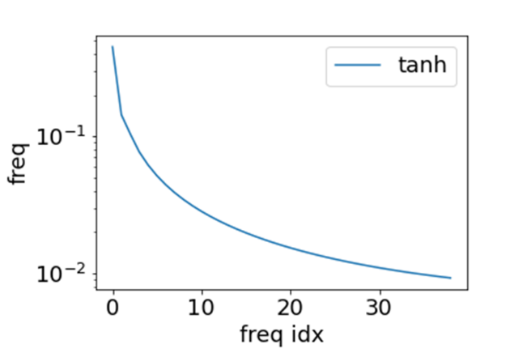
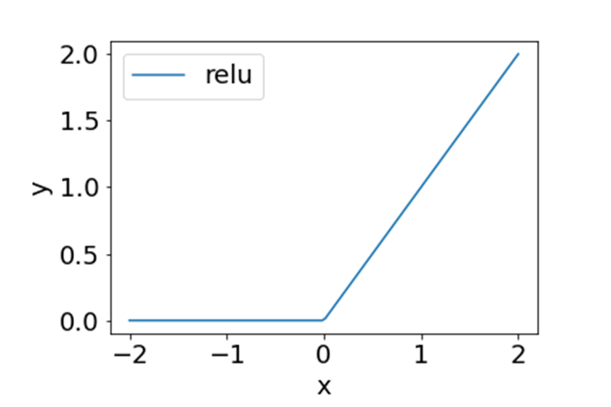
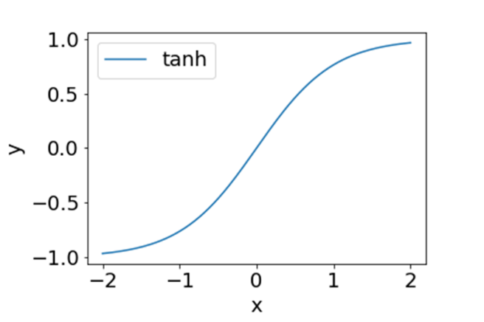
不同激活函数的影响
傅里叶空间中的tanh 与 ReLU函数：
随频率单调下降

Slide 32
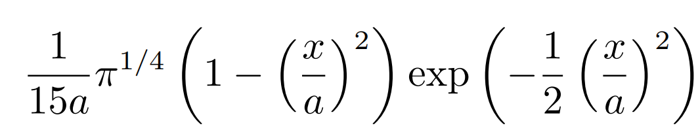
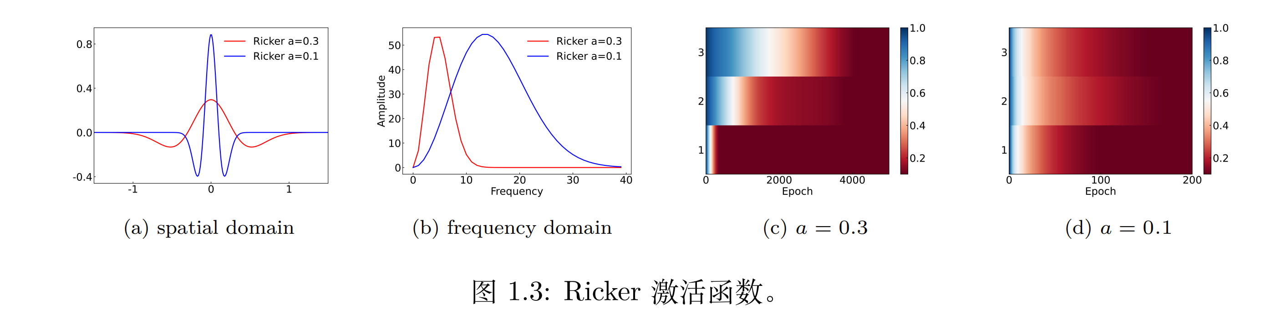
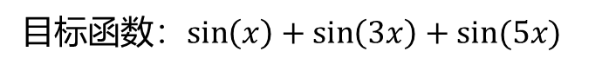
不同激活函数的影响
目标函数：$\sin\left(x\right)+\sin\left(3x\right)+sin⁡(5x)$
激活函数如果在频率空间先单调上升直到某个高频, 然后再单调下降，频率原则可能失效
Ricker 函数：

Slide 33
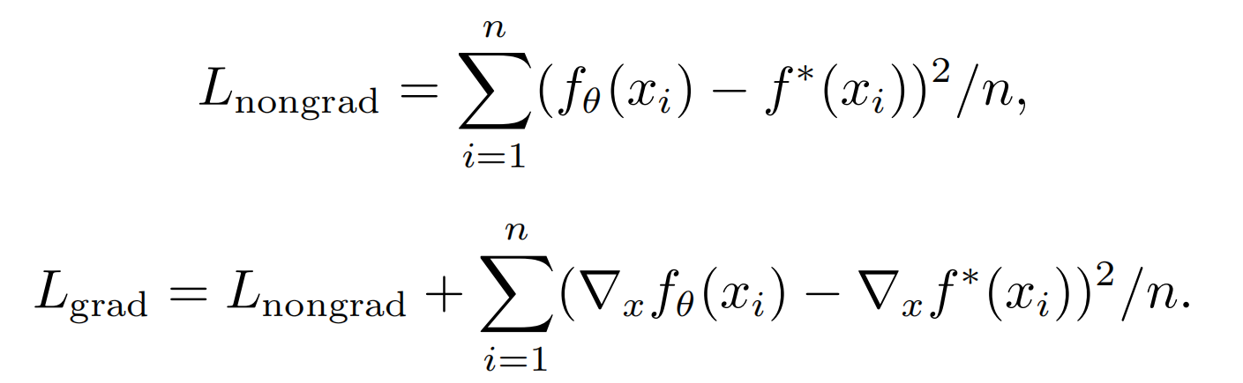
损失函数形式的影响
考虑两种损失函数：
第二个损失函数增加了额外的导数项的损失

Slide 34
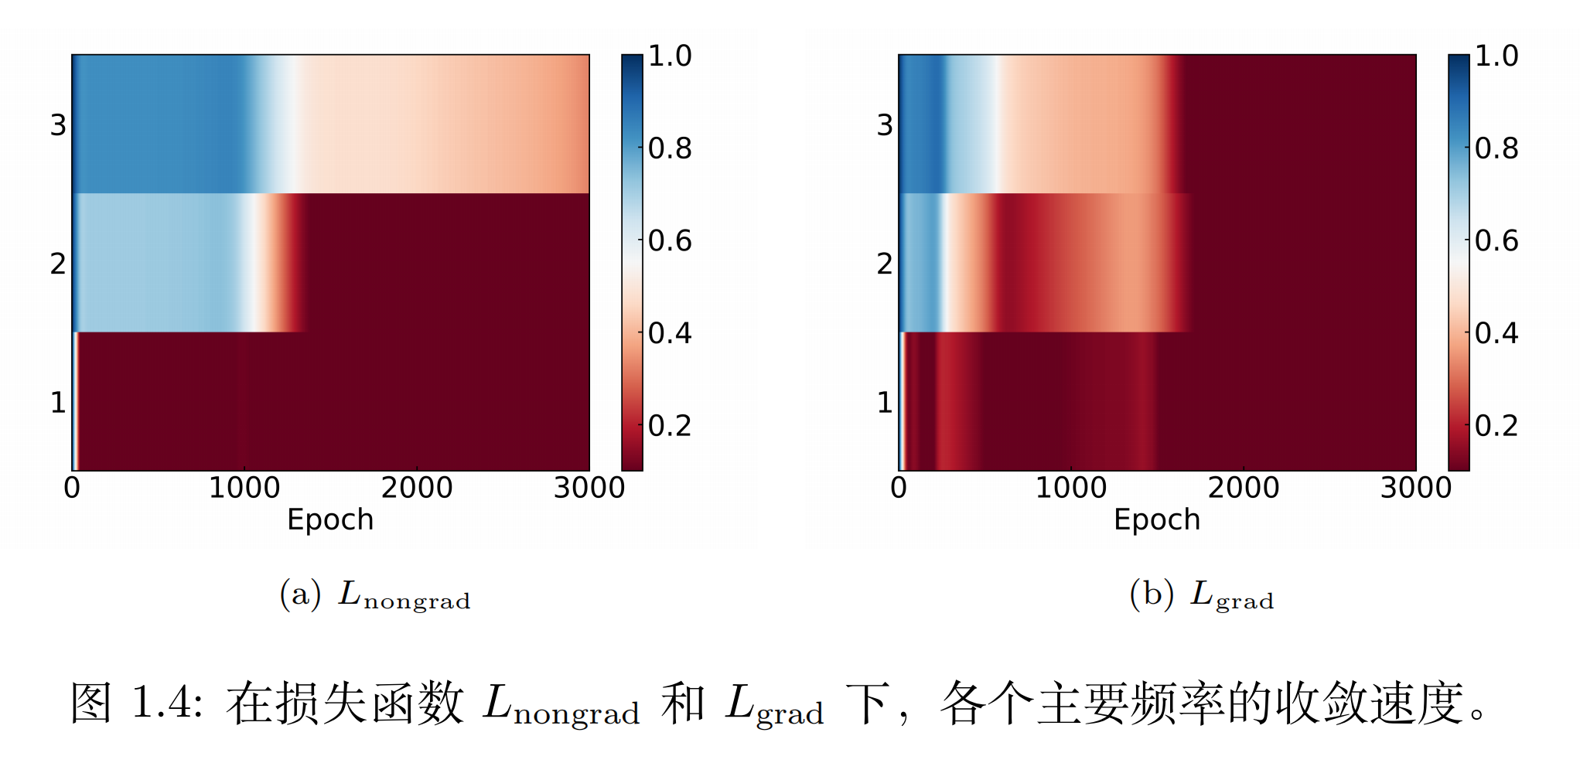
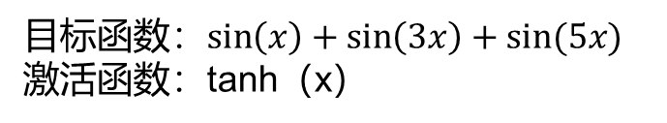
损失函数形式的影响
目标函数：$\sin\left(x\right)+\sin\left(3x\right)+sin⁡(5x)$
激活函数：tanh（x）
当损失函数中添加导数项后, 高频分量的收敛速度明显加快。

Slide 35
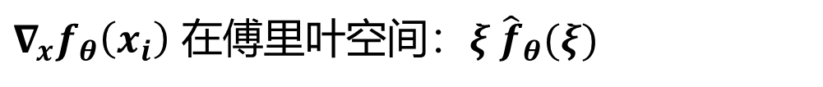
损失函数形式的影响
${∇_{x}f}_{θ}\left(x_{i}\right)$ 在傅里叶空间$：ξ {\hat{f}}_{θ}(ξ)$
等价于给高频添加了更多权重

Slide 36
基础篇——频率原则的简单分析

Slide 37
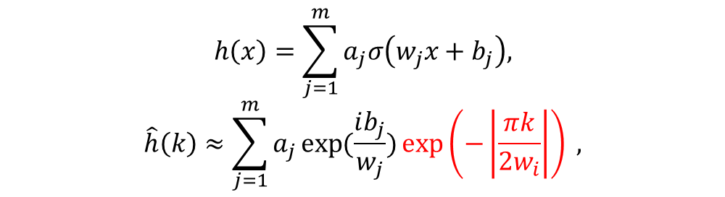
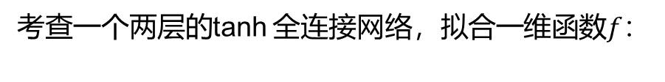
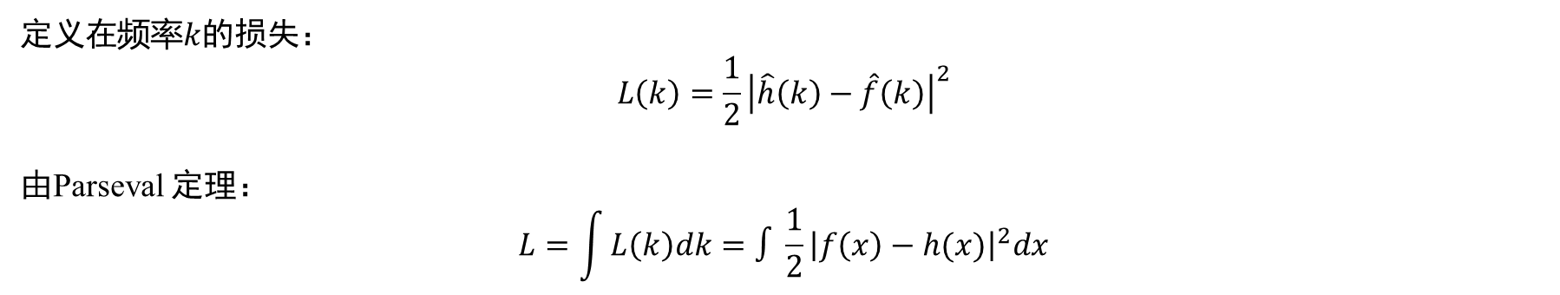
频率原则简单分析
考查一个两层的tanh 全连接网络，拟合一维函数$f：$
$$h\left(x\right)=\sum_{j=1}^{m}{a_{j}σ\left(w_{j}x+b_{j}\right),}$$
$$\hat{h}\left(k\right)≈\sum_{j=1}^{m}{a_{j}\exp{(\frac{ib_{j}}{w_{j}})}\exp\left(−\left|\frac{πk}{2w_{i}}\right|\right) ,}$$
定义在$频率k$的损失：
$$L\left(k\right)=\frac{1}{2}{\left|\hat{h}\left(k\right)−\hat{f}\left(k\right)\right|}^{2}$$
由Parseval 定理：
$$L=\int{L\left(k\right)dk=∫\frac{1}{2}{\left|f\left(x\right)−h(x)\right|}^{2}dx}$$

Slide 38


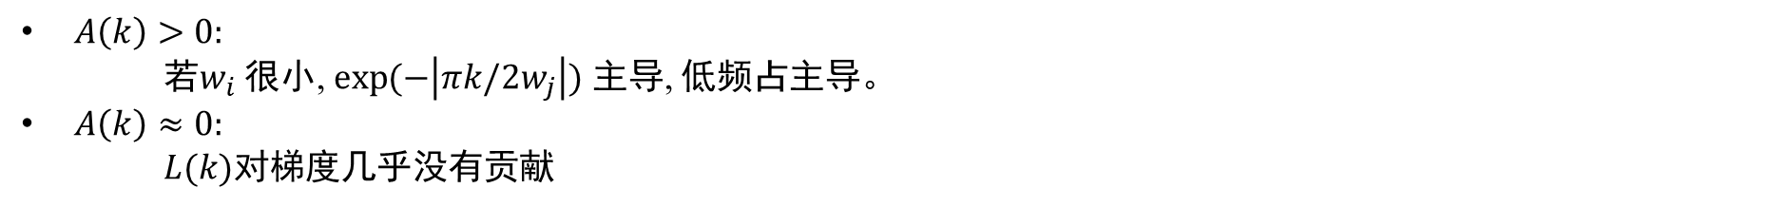
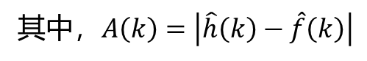
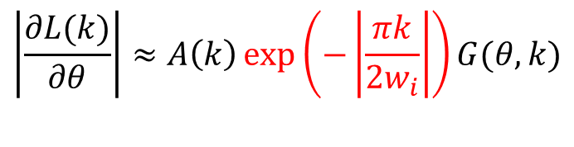
频率原则简单分析
高频
低频
傅里叶$空间的梯度下降：$
$$θ←θ−η\sum{\frac{∂L\left(k\right)}{∂θ}}$$
$$\left|\frac{∂L(k)}{∂θ}\right|≈A\left(k\right)\exp\left(−\left|\frac{πk}{2w_{i}}\right|\right)G(θ,k)$$
其中，$A\left(k\right)=\left|\hat{h}\left(k\right)−\hat{f}\left(k\right)\right|$
$A\left(k\right)>0:$
若$w_{i}$ 很小, $\exp{(−\left|πk/{2w}_{j}\right|)}$ 主导, 低频占主导。
$A\left(k\right)≈0:$
$L(k)$对梯度几乎没有贡献

Slide 39
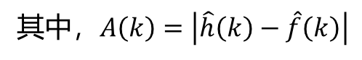


频率原则简单分析
$$\left|\frac{∂L(k)}{∂θ}\right|≈A\left(k\right)\exp\left(−\left|\frac{πk}{2w_{i}}\right|\right)G(θ,k)$$
其中，$A\left(k\right)=\left|\hat{h}\left(k\right)−\hat{f}\left(k\right)\right|$
低频梯度> 高频梯度 almost surely as $δ→0$.
可推广至更广泛的神经网络

